Slide 1
SVENSKT KVALITETSINDEX {BRANSCH} {Segment} {ÅR}
{Datum}

Slide 2

SVENSKT KVALITETSINDEX
Tack för att ni valt att samarbeta med Svenskt Kvalitetsindex (SKI). I detta dokument presenteras ert detaljerade resultat i årets SKI-undersökning. Denna rapportsammanställning innehåller information om hur era kunder uppfattar er utifrån egna upplevelser och från verkliga kontakter jämfört med andra aktörer i er bransch – kort sagt vad som driver era kunder att bli och förbli kunder. Vi har gjort flera förändringar i årets rapport och hoppas att ni ska uppskatta både det nya utseendet och det fördjupade innehållet.
Rapporten är framtagen för internt bruk och innehåller en mängd data, men inga omfattande kommentarer avseende resultaten. Analyser, insikter och rekommendationer redovisas i samband med ett presentationsmöte som bokas separat.
Som mottagare av sammanställningen förbinder ni er att inte sprida detaljuppgifterna utanför den egna organisationen och att inte direkt använda resultat i extern marknadsföring. Ingen del av denna resultatsammanställning får kopieras eller mångfaldigas på annat sätt för användning utanför företaget utan skriftligt godkännande av oss.
En SKI-mätning har hög trovärdighet. Vår forskningsbaserade metod som har sitt ursprung på Handelshögskolan i Stockholm är en grund för opartiska och tillförlitliga undersökningar. Vi har gjort detta i snart 30 år. Metoden är densamma för samtliga SKIs branschstudier, vilket möjliggör jämförelser- över tid, mellan branschaktörer, branscher och länder.
Utöver branschstudier erbjuder vi också fördjupade och kundanpassade studier kring kundnöjdhet, medarbetarengagemang, ledningseffektivitet, image, service, kvalitet och prisvärdhet.
Svenskt Kvalitetsindex ingår i EPSI Rating Group som gör liknande studier i Europa. Huvudman är Institutet för Kvalitetsutveckling (SIQ).
Vänliga hälsningar,
Johan Parmler
VD, Svenskt Kvalitetsindex
VID FRÅGOR:
För ytterligare sammanställningar och kompletterande information, kontakta oss på 08–31 53 00 www.kvalitetsindex.se

Slide 3
OM STUDIEN
MÅLPOPULATION
Privatmarknad: Målpopulationen i denna undersökning består av personer 18 år och äldre som är bosatta i Sverige och har X.
Företagsmarknad: Målpopulationen i denna undersökning består av företag med minst en anställd som är registrerade och verksamma i Sverige och har X.
Aktörer: Deltagande företag i denna undersökning benämns aktörer.
Marknadsandelar: Marknadsandelar är den procent av marknaden som respektive aktör innehar. Samtliga aktörer som har en tillräckligt stor marknadsandel för att fångas upp slumpmässigt på ett tillfredsställande sätt finns redovisade. För aktörer med en mindre marknadsandel kompletteras det nationella slumpmässiga urvalet med kundurval för att nå en önskad statistisk precision.
DATAINSAMLING
Urval: Ett slumpmässigt nationellt urval dras från PAR Konsument för privatkunder och PARAD Företagsregister för företagskunder. Vid företagsstudier stratifieras detta efter företagsstorlek. För båda segmenten gäller att det nationella urvalet vid behov kompletteras med ett slumpmässigt urval från kundregister.
Tidsperiod: Datainsamlingen pågick mellan X/X och X/X 201X.
Antal observationer: Totalt samlades X antal intervjuer in.
DATABEARBETNING
Erfarenhetsbaserade intervjuer: För att säkerställa tillförlitliga resultat elimineras de intervjuer som har en för stor andel saknade värden.
Index: De frågor som ingår i SKI-modellen mäts på en 1:10-skala. Dessa transformeras om till en index-skala 0:100 i de fall då betyg på frågenivå redovisas.
Kategorivariabler: för variabler på nominal (t.ex. ja/nej-frågor) och ordinal nivå (t.ex. kontaktfrekvens) redovisas dels andelar per grupp och dels nöjdheten för respektive grupp.

Slide 4
FÖRKLARINGAR STATISTISKA BEGREPP
Medelvärde : Ett medelvärde är i våra undersökningar det genomsnittliga betyget för en fråga eller aspekt (frågeområde) hos ett företag eller bransch. Ett exempel på medelvärde kan vara hur nöjda kunderna är i genomsnitt, säg 71,2 på en 0 – 100 skala.
Standardavvikelse: Standardavvikelsen är ett mått på den genomsnittliga spridningen kring medelvärdet och ger information om svarsfördelningen. Standardavvikelsen för medelvärdet ovan motsvarar alltså hur kundernas nöjdhet varierar kring medelbetyget 71,2. Om vi antar att standardavvikelsen i detta exempel är ca 1,5 enheter innebär detta att den genomsnittliga avvikelsen från 71,2 är +/- 1,5 enheter.
Spridning: Spridningen i denna sammanställning visar hur stor procentuell andel av kunderna som gett mycket bra/bra/dåliga betyg.
Felmarginal : Felmarginalen är kopplad till standardavvikelsen och anger det område runt medelvärdet (konfidensintervall) som med en viss sannolikhet täcker det sanna värdet man vill uppskatta i en population. SKI använder som standard 95% sannolikhet. Exempelvis kan vi säga att 95 % av kundernas nöjdhet är mellan 71,2 +/- 3 enheter, där 3 enheter motsvarar felmarginalen.
Förklaringsnivå : Förklaringsnivån anger hur mycket av den totala variationen i den variabel vi tittar på (i detta fall antingen nöjdhet eller lojalitet) som kan förklaras av modellen. En förklaringsgrad på 0,72 innebär att 72 % av variationen i nöjdhet kan förklaras av de drivande aspekterna image, förväntningar, upplevd kvalitet och prisvärdhet.
Målpopulation : Målpopulationen i en undersökning är den grupp man är intresserad av att undersöka. I en kundundersökning för ett företag består målpopulationen av företagets samtliga kunder.
Urvalsram : Urvalsramen i en undersökning består av en förteckning över de individer som ingår i målpopulationen. En urvalsram för målpopulationen i exemplet ovan kan bestå av t.ex. ett kundregister.
Stickprov : Ett stickprov är den grupp av individer som dras från urvalsramen och faktiskt undersöks i en undersökning. De representerar alltså målpopulationen med avseende på det man vill undersöka. Ett exempel på stickprov är det obundna slumpmässiga sådana (OSU), vilket innebär att ett på förhand bestämt antal individer dras helt slumpmässigt från urvalsramen. En annan typ av urval är det stratifierade, där man delar in målpopulationen i ömsesidigt uteslutande grupper (t.ex. kön) och sedan drar ett OSU från respektive grupp. Ett sådant urval görs om man vet att den stratifierande variabeln är viktig för undersökningen.

Slide 5
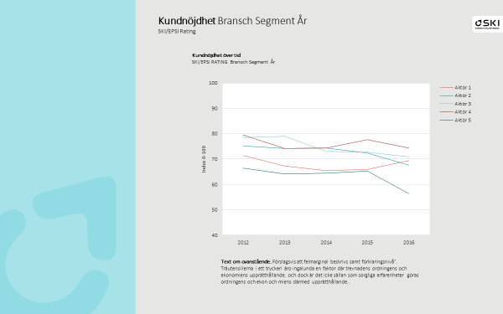
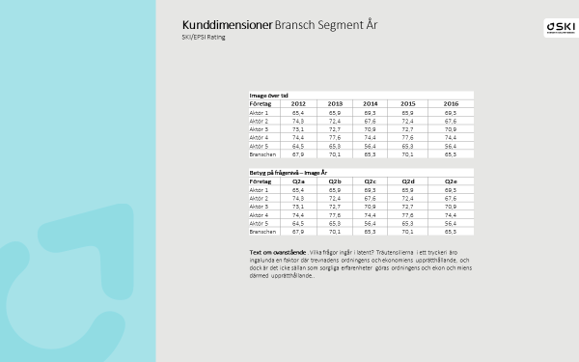
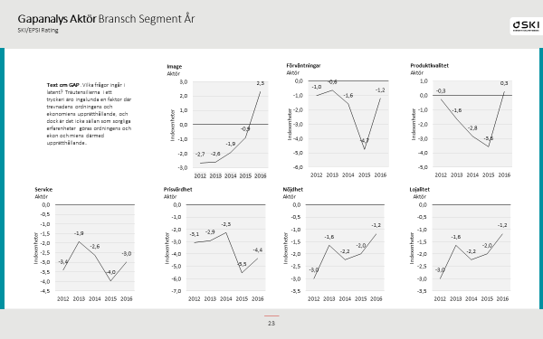

SÅ HÄR LÄSER DU RAPPORTEN
Resultatdelen av rapporten är indelad i följande sex avsnitt
Resultat kundnöjdhet och Lojalitet
Drivande aspekter
Gapanalys
Drivkraftsanalys
Branschspecifika frågor
Segment
Nedan ges en kort beskrivning som underlättar tolkning av resultat. Mer beskrivande text finns också i samband med respektive resultatdel.
1. Resultat kundnöjdhet och lojalitet
Kundnöjdhet och lojalitet redovisas för de fem senaste årens som indexvärde mellan 0 och 100. Andelen missnöjda respektive illojala kunder presenteras utifrån indelningen i grafen nedan. Indexbetyg på underliggande frågor kopplat till nöjdhet och lojalitet redovisas.
2. Drivande aspekter
Betyg redovisas för de fem senaste årens som indexvärde (inte procent) mellan 0 och 100. Indexbetyg på underliggande frågor redovisas.
3. Gapanalys
Ger information kring hur er organisation klarar sig jämfört med branschen. Ges för kundnöjdhet, lojalitet samt de drivande aspekterna de senaste 5 åren samt på frågenivå för årets mätning. Betyg över 0 indikerar betyg bättre än branschen och under 0 sämre än branschen.
Tolkning. Frågorna ställs på en 1-10 skala som sedan transformeras upp till en 0-100 skala. Riktmärke för tolkning enligt bilden ovan.

Slide 6
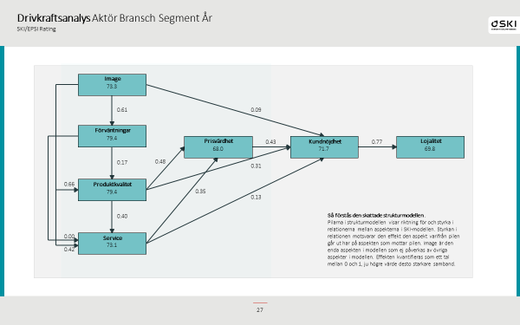
SÅ HÄR LÄSER DU RAPPORTEN
4. Drivkraftsanalys
Ger information om vad som påverkar kundnöjdheten mest. Här presenteras tre delar.
Totala effekter ger information kring vilken av de drivande aspekterna som påverkar nöjdheten mest.
En modellestimering per aktör som ger information hur de drivande aspekterna påverkar nöjdhet och lojalitet.
En IPMA (Importance Performance Map Analysis) som ger information kring svagheter och styrkor.
5. Branschspecifika frågor
Utöver modellfrågor ställs ett antal frågor som är specifika för branschen. Dessa redovisas i detta avsnitt.
6. Segment
Redovisning av resultat uppdelat på bakgrundsfrågor.

Slide 7
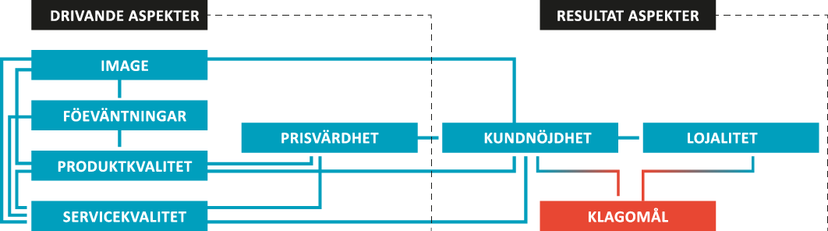
SKI-MODELLEN
HIGHLIGHTS 1
Si meliora dies, ut vina, poemata reddit, scire velim, chartis pretium quotus arroget annus. scriptor abhinc annos centum qui decidit, inter perfectos veteresque referri debet an inter vilis atque novos
Den analysmodell, i fortsättning kallad ”SKI-modellen”, som ligger till grund för studien bygger på 30 års forskning och har sitt ursprung i ett akademiskt projekt på Handelshögskolan i Stockholm .
SKI-modellen illustrerar det kausala sambandet mellan fem drivande aspekter och två resultataspekter. Modellen estimeras med partiell minsta kvadratmetoden (PLS) och ger indexbetyg på respektive aspekt samt styrkan i relationerna mellan aspekterna. Analysen ligger till grund för en drivkraftsanalys för att härleda styrkor, svagheter och förbättringsområden.
HIGHLIGHTS 2
Si meliora dies, ut vina, poemata reddit, scire velim, chartis pretium quotus arroget annus. scriptor abhinc annos centum qui decidit, inter
Image: Handlar om hur varumärket uppfattas. Här ställs frågor om en aktör upplevs stå för samhällsengagemang, ha hög kvalitet, inge förtroende och vara ansvarstagande.
Förväntningar: Ger en bild av kundernas förväntningar, krav och engagemang. Här handlar frågorna om kundens förväntningar på aktörens varor och tjänster.
Upplevd produkt- och servicekvalitet: Upplevd produktkvalitet redovisar kundens upplevelse av produkt-/tjänstekvaliteten samt frågor som rör tillgänglighet, bemötande, engagemang, lyhördhet och kommunikation.
Prisvärdhet: Genom att sätta kundupplevelsen i relation till vad kunden betalar mäts det upplevda värdet av levererade varor och tjänster.

Slide 8
Resultataspekter- {Resultatvariabler}
{BRANSCH} {Segment} {ÅR}

Slide 9
{Resultatvariabel} {BRANSCH} {Segment} {ÅR}
{Resultatvariabel}
{Resultatvariabel}
är ett sammanvägt medelvärde av tre frågor, presenterade i tabellen längst till höger. I diagrammet visas det totala betyget på {Resultatvariabel1}
för respektive aktör i undersökningen, samt branschbetyget viktat efter marknadsandelarna (se appendix), sorterat i fallande ordning.
Företag | Q3 | Q6 | Q16
Aktör 1 | 65,4 | 65,9 | 69,3
Aktör 2 | 74,3 | 72,4 | 67,6
Aktör 3 | 73,1 | 72,7 | 70,9
Aktör 4 | 74,4 | 77,6 | 74,4
Aktör 5 | 64,5 | 65,3 | 56,4
Branschen | 67,9 | 70,1 | 65,3
Om frågorna
Kunderna (respondenterna) får ange sin bedömning på en 1:10-skala och svaren transformeras till ett index på skalan 0:100.
I tabellen ovan redovisas de enskilda betygen på följande frågor:
{Aspekt}: {Frågetext}

Slide 10
{Resultatvariabel} {BRANSCH} {Segment} {ÅR}
Utveckling i {Resultatvariabel}
Tabellen visar utvecklingen för {Resultatvariabel} över de senaste fem åren för aktörerna i årets undersökning, samt för branschen som helhet. På aktörsnivå redovisas även felmarginalerna samt förklaringsnivån för {Resultatvariabel}.
Företag | 2012 | 2013 | 2014 | 2015 | 2016 | Felmarginal 2016 | Förklaringsnivå 2016
Aktör 1 | 65,4 | 65,9 | 65,4 | 65,9 | 69,3 | 3,44 | 0,82
Aktör 2 | 74,3 | 72,4 | 74,3 | 72,4 | 67,6 | 2,46 | 0,81
Aktör 3 | 73,1 | 72,7 | 73,1 | 72,7 | 70,9 | 2,65 | 0,66
Aktör 4 | 74,4 | 77,6 | 74,4 | 77,6 | 74,4 | 2,87 | 0,84
Aktör 5 | 64,5 | 65,3 | 64,5 | 65,3 | 56,4 | 2,66 | 0,79
Branschen | 67,9 | 70,1 | 67,9 | 70,1 | 65,3

Slide 11
{Resultatvariabel} {BRANSCH} {Segment} {ÅR}
Spridning
Grafen ovan visualiserar spridningen inom {Resultatvariabel} för respektive aktör.

Slide 12
Drivande aspekter {BRANSCH} {Segment} {ÅR}

Slide 13
Drivande aspekter {BRANSCH} {Segment} {ÅR}
RESULTAT {Kunddimension}
I tabellerna till höger redogörs för utvecklingen av {Kunddimension}
över tid samt betyg på frågorna i årets undersökning, presenterade nedan.
Aktör:
{Aspekt}: {Frågetext}
{Kunddimension} över tid
Företag | 2012 | 2013 | 2014 | 2015 | 2016
Aktör 1 | 65,4 | 65,9 | 69,3 | 65,9 | 69,3
Aktör 2 | 74,3 | 72,4 | 67,6 | 72,4 | 67,6
Aktör 3 | 73,1 | 72,7 | 70,9 | 72,7 | 70,9
Aktör 4 | 74,4 | 77,6 | 74,4 | 77,6 | 74,4
Aktör 5 | 64,5 | 65,3 | 56,4 | 65,3 | 56,4
Branschen | 67,9 | 70,1 | 65,3 | 70,1 | 65,3
Betyg på frågenivå – {Kunddimension} {ÅR}
Företag | 1 | 2 | 3 | 4
Aktör 1 | 65,4 | 65,9 | 69,3 | 65,9
Aktör 2 | 74,3 | 72,4 | 67,6 | 72,4
Aktör 3 | 73,1 | 72,7 | 70,9 | 72,7
Aktör 4 | 74,4 | 77,6 | 74,4 | 77,6
Aktör 5 | 64,5 | 65,3 | 56,4 | 65,3
Branschen | 67,9 | 70,1 | 65,3 | 70,1

Slide 14
Gapanalys {BRANSCH} {Segment} {ÅR}

Slide 15
Gapanalys {Aktör} {BRANSCH} {Segment} {ÅR}
Branschjusterad utveckling. I graferna till höger visas den branschjusterade utvecklingen för respektive aktör och aspekt i SKI-modellen.
Betyg över noll innebär att aktören presterar bättre än branschgenomsnittet och betyg under noll att aktörens resultat ligger under branschmedel.

Slide 16
Gapanalys {Aktör} {BRANSCH} {Segment} {ÅR}
Gapanalys per modellfråga
Aspekt | Fråga | {Aktör} | Bransch-genomsnitt | Skillnad
Image | {XX} er et selskap som virker oppriktig interessert i kundene sine? | 70.4 | 70.9 | -0.5
Image | {XX} er en pålitelig kraftsleverandør? | 86.4 | 85.3 | 1.1
Image | {XX} er nytenkende og innovativ? | 76.7 | 67.2 | 9.5
Image | {XX} tar samfunnsansvar? | 71.5 | 67.8 | 3.6
Image | {XX} er et selskap som tar miljøansvar? | 68.5 | 66.1 | 2.4
Förväntningar | dine forventninger til {XX} sin service? | 82.9 | 82.2 | 0.7
Förväntningar | dine forventninger til at du har en strømavtale fra {XX} som passer dine behov? | 82.9 | 82.8 | 0.2
Förväntningar | dine forventninger til at {XX} er blant de beste i markedet på pris? | 71.6 | 76.8 | -5.2
Produktkvalitet | utvalget av strømavtaler som {XX} tilbyr? | 70.1 | 69.6 | 0.5
Produktkvalitet | at din nåværende strømavtale fra {XX} passer dine behov? | 80.6 | 79.1 | 1.5
Produktkvalitet | at faktureringen stemmer overens med ditt forbruk? | 87.0 | 89.0 | -1.9
Produktkvalitet | Samlet sett, hvor lett eller vanskelig anser du det at det er å være kunde av {XX}? | 81.3 | 83.5 | -2.2
Service | {XX} holder deg godt informert om ting som påvirker ditt kundeforhold? | 68.4 | 70.5 | -2.1
Service | Det er enkelt å komme i kontakt med {XX} når du har behov for det? | 75.1 | 79.4 | -4.3
Service | Du får hjelpen du trenger fra {XX}? | 76.5 | 80.3 | -3.7
Prisvärdhet | Hvor konkurransedyktig opplever du at {XX} er på pris? | 64.2 | 71.2 | -7.0
Prisvärdhet | verdi for pengene på servicen du får hos {XX}? | 71.4 | 73.4 | -2.0
Nöjdhet | Tenk på all erfaringen du har som strømkunde av {XX}. Hvor fornøyd er du alt i alt? | 77.6 | 79.6 | -1.9
Nöjdhet | I hvilken grad opplever du at {XX} møter dine forventninger? | 71.6 | 73.4 | -1.9
Nöjdhet | Tenk deg en strømleverandør som er perfekt på alle måter. Hvor nær eller langt ifra ligger {XX} denne perfekte strømleverandøren? | 67.1 | 67.5 | -0.4
Lojalitet | Om du skulle velge strømleverandør i dag, hvor sannsynlig er det at du da ville valgt {XX}? | 78.6 | 78.8 | -0.1
Lojalitet | På hvilken måte omtaler du {XX} til venner og bekjente? | 64.4 | 68.0 | -3.6
Lojalitet | Hvor sannsynlig er det at du ville anbefalt {XX} til venner og bekjente? | 66.3 | 68.3 | -2.0
BETYG OCH DIFFERENS PER FRÅGENIVÅ
I tabellen till höger visas betyg på frågenivå på de frågor som ingår i SKI-modellen samt branschgenomsnittet. Vidare redovisas differensen, där positiva värden innebär att aktören får högre betyg än branschmedel och negativa värden det omvända.

Slide 17
Gapanalys {Aktör} {BRANSCH} {Segment} {ÅR}
BETYG OCH DIFFERENS PER FRÅGENIVÅ
I grafen till höger visualiseras differensen mellan aktören i fråga och branschgenomsnittet, där positiva värden innebär att aktören får högre betyg än branschmedel och negativa värden betyder att aktören presterar sämre än branschen som helhet.

Slide 18
Drivkraftsanalys {BRANSCH} {Segment} {ÅR}

Slide 19
Drivkraftsanalys {Aktör} {BRANSCH} {Segment} {ÅR}
Image
ImageValue
Image>Expect
Image>EPSI
Förväntningar
ExpectValue
Prisvärdhet
Value>EPSI
Kundnöjdhet
EPSI>Loyal
Lojalitet
ValueValue
EPSIValue
LoyalValue
Expect>ProdQ
ProdQ>Value
ProdQ>EPSI
Image>ProdQ
Produktkvalitet
ProdQValue
ServQ>Value
ServQ>EPSI
Så förstås den skattade strukturmodellen .
Pilarna i strukturmodellen visar riktning för och styrka i relationerna mellan aspekterna i SKI-modellen. Styrkan i relationen motsvarar den effekt den aspekt varifrån pilen går ut har på aspekten som mottar pilen. Image är den enda aspekten i modellen som ej påverkas av övriga aspekter i modellen. Koefficienterna tolkas som att om Kundnöjdhet ökar med 1 enhet så ökar Lojalitet med X enhter där X är värdet ovanför pilen mellan just kundnöjdhet och lojalitet.
ProdQ>ServQ
Expect>ServQ
Service
Image>ServQ
ServQValue

Slide 20
Drivkraftsanalys {Aktör} {BRANSCH} {Segment} {ÅR}
Importance-Performance-Map-Analysis (IPMA)
För att på ett enkelt sätt visualisera resultaten från drivkraftsanalysen placeras de olika frågeområdena in i en positionsmatris, en så kallad IPMA. De två axlarna i positionsmatrisen representerar indexbetyg (Performance) och effekt på nöjdhet (Importance).
Matrisen ger områden med olika prioriteringsgrad för ett eventuellt förbättringsarbete inom verksamheten. Varje frågeområde placeras in efter uppnått index och effektmått. Ju högre upp i matrisen ett frågeområde hamnar desto högre indexbetyg har det fått av de svarande. Sett till effektmåttet (Importance) förväntas ett frågeområdes förändring ha större påverkan på nöjdheten ju längre åt höger i matrisen det hamnar.

Slide 21
Drivkraftsanalys {Aktör} {BRANSCH} {Segment} {ÅR}
Så tolkas spindeldiagrammen
Om IPMA på föregående bild ger resultat på frågeområdesnivå så ger spindeldiagrammen motsvarande information men på frågenivå.
Diagrammen ger information kring vilket fråga som har störst hävstångseffekt vid förbättring. Frågan som ligger längst ifrån mitten är den fråga som har störst hävstångseffekt.
Förteckning frågor
Vilka frågor ingår i latent? Träutensilierna i ett tryckeri äro ingalunda en faktor där trevnadens ordningens och ekonomiens upprätthållande.
Förteckning frågor
Vilka frågor ingår i latent? Träutensilierna i ett tryckeri äro ingalunda en faktor där trevnadens ordningens och ekonomiens upprätthållande.
Förteckning frågor
Vilka frågor ingår i latent? Träutensilierna i ett tryckeri äro ingalunda en faktor där trevnadens ordningens och ekonomiens upprätthållande.
Förteckning frågor
Vilka frågor ingår i latent? Träutensilierna i ett tryckeri äro ingalunda en faktor där trevnadens ordningens och ekonomiens upprätthållande.
Förteckning frågor
Vilka frågor ingår i latent? Träutensilierna i ett tryckeri äro ingalunda en faktor där trevnadens ordningens och ekonomiens upprätthållande.

Slide 22
Klagomål {BRANSCH} {Segment} {ÅR}

Slide 23
Klagomål {BRANSCH} {Segment} {ÅR}
KLAGOMÅL
I tabellen visas betyg på frågenivå på de frågor som ingår i SKI-modellen samt branschgenomsnittet. Vidare redovisas differensen, där positiva värden innebär att aktören får högre betyg än branschmedel och negativa värden det omvända.
.
Har du någon gång under de senaste 12 månaderna haft anledning att klaga?
 | Ja, framfört klagomål direkt till aktör. | Ja, har haft anledning, men inte klagat. | Nej, har inte haft anledning att klaga. | Vet ej
Aktör 1 | 9% | 14% | 73% | 2%
Aktör 2 | 12% | 8% | 74% | 2%
Aktör 3 | 6% | 7% | 75% | 5%
Aktör 4 | 7% | 5% | 83% | 2%
Aktör 5 | 13% | 18% | 59% | 4%
Branschen | 11% | 10% | 71% | 5%

Slide 24
Branschspecifika frågor {BRANSCH} {Segment} {ÅR}

Slide 25
Branschspecifika frågor {BRANSCH} {Segment} {ÅR}
BRANSCHSPECIFIKA FRÅGOR:
I följande tabeller redovisas resultat för frågor av särskilt intresse för branschens aktörer.
Fråga 1 Andelar
Företag | Alt 1 | Alt 2 | Alt 3
Aktör 1 | 5% | 18% | 29%
Aktör 2 | 14% | 22% | 28%
Aktör 3 | 7% | 21% | 31%
Aktör 4 | 9% | 22% | 30%
Aktör 5 | 10% | 17% | 38%
Branschen | 9% | 12% | 35%
Fråga 1 Nöjdhet
Företag | Alt 1 | Alt 2 | Alt 3
Aktör 1 | 51,4 | 51,4 | 51,4
Aktör 2 | 51,4 | 51,4 | 51,4
Aktör 3 | 51,4 | 51,4 | 51,4
Aktör 4 | 51,4 | 51,4 | 51,4
Aktör 5 | 51,4 | 51,4 | 51,4
Branschen | 51,4 | 51,4 | 51,4

Slide 26
SEGMENT {BRANSCH} {Segment} {ÅR}

Slide 27
SEGMENT {BRANSCH} {Segment} {ÅR}
{Segment}
I detta avsnitt redovisas resultat för demografiska variabler och bakgrundsfrågor.
Ålder
Företag | 18-29 | 30-44 | 45-59 | 60+
Aktör 1 | 5% | 18% | 29% | 49%
Aktör 2 | 14% | 22% | 28% | 37%
Aktör 3 | 7% | 21% | 31% | 40%
Aktör 4 | 9% | 22% | 30% | 39%
Aktör 5 | 10% | 17% | 38% | 35%
Branschen | 9% | 12% | 35% | 44%
Ålder Nöjdhet
Företag | 18-29 | 30-44 | 45-59 | 60+
Aktör 1 | 51,4 | 51,4 | 51,4 | 51,4
Aktör 2 | 51,4 | 51,4 | 51,4 | 51,4
Aktör 3 | 51,4 | 51,4 | 51,4 | 51,4
Aktör 4 | 51,4 | 51,4 | 51,4 | 51,4
Aktör 5 | 51,4 | 51,4 | 51,4 | 51,4
Branschen | 51,4 | 51,4 | 51,4 | 51,4

Slide 28
Appendix {BRANSCH} {Segment} {ÅR}

Slide 29

Appendix {BRANSCH} {Segment} {År}
Slumpurval
För att göra utsagor om verkligheten genomförs i regel undersökningar som bygger på slumpurval, vilket exempelvis är fallet i den här studien. Eftersom inte branschens samtliga kunder tillfrågas så uppstår en osäkerhet kring resultatet och vi får en så kallad statistisk felmarginal. I regel är det så att osäkerheten i resultaten blir mindre om antal intervjuer ökar. Dock kan man fråga sig, hur många intervjuer behöver man för att kunna göra ”utsagor” om verkligheten?
Centrala gränsvärdessatsen (CGS)
Svenskt Kvalitetsindex och EPSI Rating utgår från det som inom undersökningsmetodik kallas för ”Centrala Gränsvärdessatsen (CGS)”. Den bygger på ett teoretiskt resonemang om vad som kommer att hända om vi gör (oändligt) många urval av en given storlek och från varje stickprov beräknar t.ex. medelvärdet. Om vi tar alla dessa stickprovsmedelvärden och ritar in dem i ett histogram så kommer vi se att fördelningens form kommer att likna en normalfördelning. Vi kommer att se att de flesta av våra undersökningar har ett medelvärde som ligger nära populationens medelvärde, dvs det sanna värdet.
Det viktiga med CGS är att detta resultat erhålls oavsett vilken fördelning den underliggande variabeln, exempelvis nöjdhet, har. Stickprovsmedelvärdet kommer åtminstone approximativt följa en normalfördelning om stickprovet är tillräckligt stort. En tumregel är att en stickprovsstorlek på n=30 i de flesta fall brukar vara tillräckligt för att vi enligt CGS skall kunna anta att stickprovsmedelvärdet approximativt följer en normalfördelning.
VID FRÅGOR:
För ytterligare sammanställningar och kompletterande information, kontakta oss på 08–31 53 00 www.kvalitetsindex.se

Slide 30
Appendix {BRANSCH} {Segment} {ÅR}
Statistisk felmarginal
Felmarginalen ger information kring hur ”osäkert” resultaten är. Det man ska ha med sig är dock att det är större sannolikhet att det ”sanna” värdet ligger runt det uppskattade medelvärdet än att det ligger i extremerna eller ”svansarna”.
Exempel: För exempelvis Aktör 1 är den estimerade nöjdheten 74,2. Även om intervallet nedan är 74,2 +/-2 så är sannolikheten högre att det sanna värdet ligger just kring 74,2 än att det skulle vara 72 eller 76.
Notes:
Ta till vara kundernas synvinkel

Slide 31
Appendix {BRANSCH} {Segment} {ÅR}
Marknadsandelar
För att räkna ut branschgenomsnittet utgår SKI från de olika aktörernas marknadsandelar (hämtat från X). De olika aktörernas marknadsandelar tas i beaktande då branschens sammanlagda resultat beräknas.
Marknadsandelar
Företag | %-andel
Eidsiva Marked | 5%
Fjordkraft | 15%
Fortum | 3%
Gudbrandsdal Energi | 4%
Hafslund Strøm | 12%
Haugaland Kraft | 2%
LOS | 6%
Lyse | 6%
NorgesEnergi | 15%
NTE | 2%
Øvrige | 30%

